Slide 1

第七章 中规模通用集成电路及其应用
第 七 章
中规模通用集成电路及其应用

Slide 2
第七章 中规模通用集成电路及其应用
集成电路由SSI发展到MSI、LSI和VLSI，使单个芯片
容纳的逻辑功能越来越强。
一般来说，在SSI中仅是基本器件(如逻辑门或触发器)的集成，在MSI中已是逻辑部件(如译码器、寄存器等)的集成，而在LSI和VLSI中则是一个数字子系统或整个数字系统(如微处理器)的集成。
采用中、大规模集成电路组成数字系统具有体积小、功耗低、可靠性高等优点，且易于设计、调试和维护。

Slide 3
第七章 中规模通用集成电路及其应用
本章知识要点：
● 熟悉常用中规模通用集成电路的逻辑符号、基
本逻辑功能、外部特性和使用方法；
● 用常用中规模通用集成电路作为基本部件，恰
当地、灵活地、充分地利用它们完成各种逻辑电
路的设计，有效地实现各种逻辑功能。

Slide 4
第七章 中规模通用集成电路及其应用
7.1 常用中规模组合逻辑电路
使用最广泛的中规模组合逻辑集成电路有二进制并行加法器、译码器、编码器、多路选择器和多路分配器等。
7.1.1 二进制并行加法器
一、定义
二进制并行加法器：是一种能并行产生两个二进制数算术和的组合逻辑部件。
二、类型及典型产品
按其进位方式的不同，可分为串行进位二进制并行加法器和超前进位二进制并行加法器两种类型。

Slide 5
第七章 中规模通用集成电路及其应用
1．串行进位二进制并行加法器：由全加器级联构成，高位的进位输出依赖于低位的进位输入。典型芯片有四位二进制并行加法器T692。
四位二进制并行加法器T692的结构框图如下图所示。
F₄
F₃
F₂
F₁
FC₄
C₃
C₂
C₁
C₀
FA4
FA3
FA2
FA1
A₄
B₄
A₃
B₃
A₂
B₂
A₁
B₁
T692的结构框图

Slide 6
第七章 中规模通用集成电路及其应用
串行进位二进制并行加法器的特点：
被加数和加数的各位能同时并行到达各位的输入端，而各位全加器的进位输入则是按照由低位向高位逐级串行传递的，各进位形成一个进位链。由于每一位相加的和都与本位进位输入有关，所以，最高位必须等到各低位全部相加完成并送来进位信号之后才能产生运算结果。显然，这种加法器运算速度较慢，而且位数越多，速度就越低。
如何提高加法器的运算速度？必须设法减小或去除由于进位信号逐级传送所花费的时间，使各位的进位直接由加数和被加数来决定，而不需依赖低位进位。根据这一思想设计的加法器称为超前进位(又称先行进位)二进制并行加法器。

Slide 7

第七章 中规模通用集成电路及其应用
2．超前进位二进制并行加法器：根据输入信号同时形成各位向高位的进位，然后同时产生各位的和。通常又称为先行进位二进制并行加法器或者并行进位二进制并行加法器。
典型芯片有四位二进制并行加法器T693。
四位二进制并行加法器T693构成思想如下：
由全加器的结构可知， 第i位全加器的进位输出函数表达式为

Slide 8




第七章 中规模通用集成电路及其应用
令式中 （进位传递函数）
（进位产生函数）
则有
当 i=1、2、3、4时，可得到4位并行加法器各位的进位输出函数表达式为：
由于C₁～C₄是P_{i}、G_{i}和C₀的函数，即 C_{i}=f(P_{i},G_{i},C₀),而P_{i}、G_{i}又是 A_{i}、B_{i}的函数，所以，在提供输入A_{i}、B_{i}和C₀之后，可以同时产生C₁～C₄。通常将根据P_{i}、G_{i}和C₀形成C₁～C₄的逻辑电路称为先行进位发生器。

Slide 9
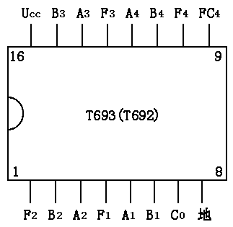
第七章 中规模通用集成电路及其应用
三、四位二进制并加法器的外部特性和逻辑符号
1．外部特性
T692、T693芯片的管脚排列图如右图所示。
图中， A₄、A₃、A₂、A₁ ------- 二进制被加数；
B₄、B₃、 B₂、B₁ ------- 二进制加数；
F₄、 F₃、 F₂、 F₁ ------- 相加产生的和数；
C₀ ------- -------------------来自低位的进位输入；
FC₄ ------------------------- 向高位的进位输出。

Slide 10
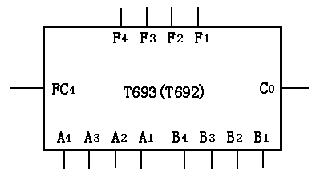
第七章 中规模通用集成电路及其应用
2．逻辑符号
四位二进制并行加法器逻辑符号如下图所示。

Slide 11
第七章 中规模通用集成电路及其应用
四、应用举例
二进制并行加法器除实现二进制加法运算外，还可实现代码转换、二进制减法运算、二进制乘法运算、十进制加法运算等功能。
例1 用4位二进制并行加法器设计一个将8421码转换成余3码的代码转换电路。
解 根据余3码的定义可知，余3码是由8421码加3后形成的代码。所以，用4位二进制并行加法器实现8421码到余3码的转换，只需从4位二进制并行加法器的输入端A₄、A₃、A₂和A₁输入8421码，而从输入端B₄、B₃、B₂和B₁输入二进制数 0011，进位输入端C₀接上“0”，便可从输出端F₄、F₃、F₂和F₁得到与输入8421码对应的余3码。

Slide 12
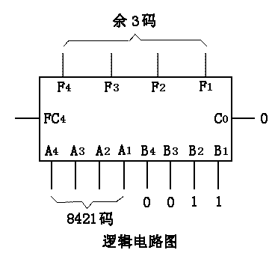
第七章 中规模通用集成电路及其应用
实现给定功能的逻辑电路图如下图所示。

Slide 13

第七章 中规模通用集成电路及其应用
例2 用4位二进制并行加法器设计一个4位二进制并行加法/减法器。
解 分析：根据问题要求，设减法采用补码运算，并令
A = a₄a₃a₂a₁ ----- 为被加数(或被减数)；
B = b₄b₃b₂b₁ ----- 为加数(或减数)；
S = s₄s₃s₂s₁ ----- 为和数(或差数)；
M------------- 为功能选择变量.当M=0时，执行A+B；当M=1时，执行A-B。
由运算法则可归纳出电路功能为：
当M=0时，执行 a₄a₃a₂a₁ + b₄b₃b₂b₁ + 0 (A+B)
当M=1时，执行 a₄a₃a₂a₁ + + 1 (A-B)

Slide 14


第七章 中规模通用集成电路及其应用
分析结果表明，可用一片4位二进制并行加法器和4个异或门实现上述逻辑功能。
具体实现：
将4位二进制数 a₄a₃a₂a₁ 直接加到并行加法器的 A₄A₃A₂A₁ 输入端，4位二进制数 b₄b₃b₂b₁ 分别和M异或后加到并行加法器的 B₄B₃B₂B₁ 输入端。并将M同时加到并行加法器的 C₀ 端。使之
当M=0时，A_{i}=a_{i} ,B_{i}=b_{i} , C₀=0，加法器实现a₄a₃a₂a₁ +
b₄b₃b₂b₁ + 0 (即A+B)；
当M=1时,A_{i}=a_{i} ,B_{i}= , C₀=1，加法器实现 a₄a₃a₂a₁+
+ 1（即A-B）。

Slide 15
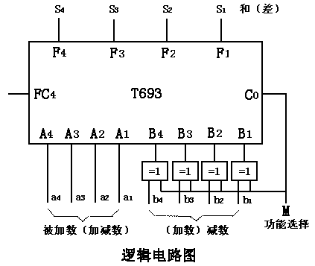
第七章 中规模通用集成电路及其应用
实现给定功能的逻辑电路图如下图所示。
动画演示

Slide 16
第七章 中规模通用集成电路及其应用
例3 用一个4位二进制并行加法器和六个与门设计一个乘法器，实现A×B,其中
A = a₃a₂a₁ , B = b₂b₁ 。
解 根据乘数和被乘数的取值范围，可知乘积范围处在0～21之间。故该电路应有5个输出，设输出用Z₅ Z₄ Z₃ Z₂ Z₁表示，两数相乘求积的过程如下：
被乘数 a₃ a₂ a₁
×) 乘数 b₂ b₁
a₃b₁ a₂b₁ a₁b₁
+) a₃b₂ a₂b₂ a₁b₂
乘积 Z₅ Z₄ Z₃ Z₂ Z₁

Slide 17
第七章 中规模通用集成电路及其应用
因为：
☆ 1位二进制数乘法法则和逻辑“与”运算法则相同， “积”项a_{i}b_{j}(i= 1，2，3；j = 1，2)可用两输入与门实现。
☆ 对部分积求和可用并行加法器实现。
所以：该乘法运算电路可由6个两输入与门和1个4位二进制并行加法器构成。逻辑电路图如右图所示。
Z₅ Z₄ Z₃ Z₂ Z₁
F₄ F₃ F₂ F₁
FC₄ T 693 C₀
A₄ A₃ A₂ A₁ B₄ B₃ B₂ B₁
0
b₂
＆
＆
＆
＆
＆
＆
b₁
a₃
a₂
a₁
0
a₃
a₂
a₁

Slide 18
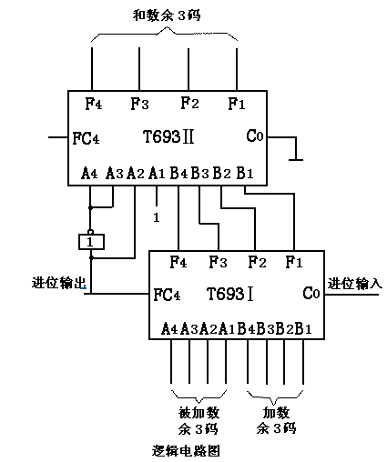
第七章 中规模通用集成电路及其应用
例4 用4位二进制并行加法器设计一个用余3码表示的1位十进制数加法器。
解 根据余3码的特点，两个余3码表示的十进制数相加时，需要对相加结果进行修正。修正法则是：
若相加结果无进位产生，则“和”需要减3；若相加结果有进位产生，则“和”需要加3。
据此，可用两片4位二进制并行加法器和一个反相器实现给定功能，逻辑电路如右图所示。
图中，片Ⅰ用来对两个1位十进制数的余3码进行相加，片Ⅱ用来对相加结果进行修正。

Slide 19
第七章 中规模通用集成电路及其应用
7.1.2 译码器和编码器
译码器(Decoder)和编码器(Encoder)是数字系统中广泛使用的多输入多输出组合逻辑部件。
一、译码器
译码器的功能是对具有特定含义的输入代码进行“翻译”，将其转换成相应的输出信号。
译码器的种类很多，常见的有二进制译码器、二-十进制译码器和数字显示译码器。

Slide 20
第七章 中规模通用集成电路及其应用
1．二进制译码器
（1）定义
二进制译码器：能将n个输入变量变换成2^{n}个输出函数，且输出函数与输入变量构成的最小项具有对应关系的一种多输出组合逻辑电路。
（2）特点
▲ 二进制译码器一般具有n个输入端、2^{n}个输出端和一
个(或多个)使能输入端；
▲ 使能输入端为有效电平时，对应每一组输入代码，
仅一个输出端为有效电平，其余输出端为无效电平
（与有效电平相反)。
▲ 有效电平可以是高电平(称为高电平译码)，也可以
是低电平(称为低电平译码)。

Slide 21
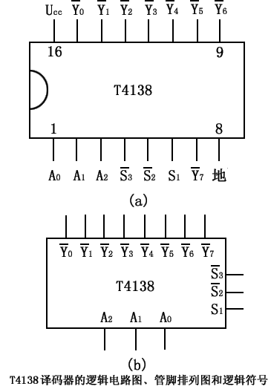


第七章 中规模通用集成电路及其应用
(3) 典型芯片
常见的MSI二进制译码器有2-4线(2输入4输出)译码器、3-8线(3输入8输出)译码器和4-16线(4输入16输出)译码器等。
图(a)、(b)所示分别是T4138型3-8线译码器的管脚排列图和逻辑符号。
图中，
A₂、A₁、A₀ ------ 输入端；
------ 输出端；
------ 使能端。

Slide 22










第七章 中规模通用集成电路及其应用
T4138的输入、输出取值关系如下表所示。
T4138译码器真值表
输 入
S₁ A₂ A₁ A₀
输 出
1 0 0 0 0
1 0 0 0 1
1 0 0 1 0
1 0 0 1 1
1 0 1 0 0
1 0 1 0 1
1 0 1 1 0
1 0 1 1 1
0 d d d d
d 1 d d d
0 1 1 1 1 1 1 1
1 0 1 1 1 1 1 1
1 1 0 1 1 1 1 1
1 1 1 0 1 1 1 1
1 1 1 1 0 1 1 1
1 1 1 1 1 0 1 1
1 1 1 1 1 1 0 1
1 1 1 1 1 1 1 0
1 1 1 1 1 1 1 1
1 1 1 1 1 1 1 1
可见，当 时，无论A₂、A₁和A₀取何值，输出
┅ 中有且仅有一个为0(低电平有效)，其余都是1。

Slide 23

第七章 中规模通用集成电路及其应用
2．二-十进制译码器
功能：将4位BCD码的10组代码翻译成10个十进制数字符号对应的输出信号。
例如，常用芯片T331是一个将8421码转换成十进制数字的译码器，其输入A₃～A₀为8421码，输出 ～ 分别代表十进制数字0～9。
（逻辑电路图和真值表见教材中有关部分）。
该译码器的输出为低电平有效。其次，对于8421码中不允许出现的6个非法码(1010～1111)，译码器输出端
～ 均无低电平信号产生，即译码器对这6个非法码拒绝翻译。
这种译码器的优点是当输入端出现非法码时，电路不会产生错误译码。

Slide 24
第七章 中规模通用集成电路及其应用
3．数字显示译码器
功能:数字显示译码器是驱动显示器件(如荧光数码管、液晶数码管等)的核心部件，它可以将输入代码转换成相应数字，并在数码管上显示出来。
常用的数字显示译码器有器七段数字显示译码器和八段数字显示译码器。
例如，中规模集成电路74LS47，是一种常用的七段显示译码器，该电路的输出为低电平有效，即输出为0时，对应字段点亮；输出为1时对应字段熄灭。该译码器能够驱动七段显示器显示0～15共16个数字的字形。输入A₃、A₂、A₁和A₀接收4位二进制码，输出Q_{a}、Q_{b}、Q_{c}、Q_{d}、Q_{e}、Q_{f}和Q_{g}分别驱动七段显示器的a、b、c、d、e、f和g段。
(74LS47逻辑图和真值表可参见教材中有关部分。)

Slide 25
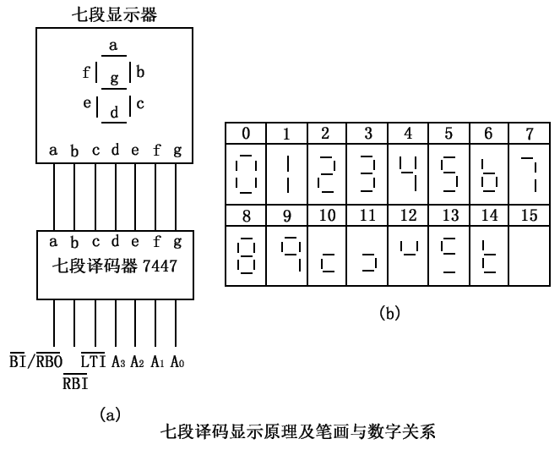
第七章 中规模通用集成电路及其应用
七段译码显示原理图如图(a)所示，图(b)给出了七段显示笔画与0～15共16个数字的对应关系。
动画演示

Slide 26
第七章 中规模通用集成电路及其应用
4．应用举例
译码器在数字系统中的应用非常广泛，它的典型用途是实现存储器的地址译码、控制器中的指令译码、代码翻译、显示译码等。除此之外，还可用译码器实现各种组合逻辑功能。下面举例说明在逻辑设计中的应用。
例1 用译码器T4138和适当的与非门实现全减器的功能。
全减器：能实现对被减数、减数及来自相邻低位的借位进行减法运算，产生本位差及向高位借位的逻辑电路。
解 令：被减数用A_{i}表示、减数用B_{i}表示、来自低位的借位用G_{i-1}表示、差用D_{i}表示、向相邻高位的借位用G_{i}表示。框图如下：
被减数A_{i}
差D_{i}
减数B_{i}
全 减 器
向高位借位G_{i}
低位借位G_{i-1}

Slide 27
第七章 中规模通用集成电路及其应用
根据全减器的功能，可得到全减器的真值表如下表所示。
全减器真值表
输 入
A_{i} B_{i} G_{i-1}
输 出
D_{i} G_{i}
输 入
A_{i} B_{i} G_{i-1}
输 出
D_{i} G_{i}
0 0 0
0 0 1
0 1 0
0 1 1
0 0
1 1
1 1
0 1
1 0 0
1 0 1
1 1 0
1 1 1
1 0
0 0
0 0
1 1
由真值表可写出差数D_{i}和借位G_{i}的逻辑表达式为：

Slide 28

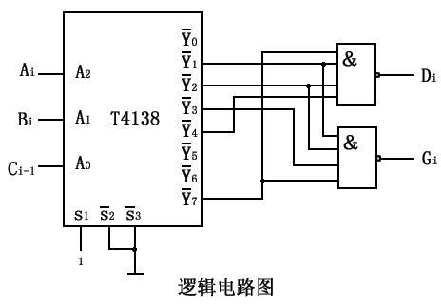


第七章 中规模通用集成电路及其应用
用译码器T4138和与非门实现全减器功能时，只需将全减器的输入变量A_{i} B_{i} G_{i-1}依次与译码器的输入A₂、A₁、A₀相连接，译码器使能输入端 接固定工作电平，便可在译码器输出端得到输入变量的最小项之“非”。
根据全减器的输出函数表达式，将相应最小项的“非”送至与非门输入端，便可实现全减器的功能。逻辑电路图如下图所示。 

Slide 29
第七章 中规模通用集成电路及其应用
例2 用译码器和与非门实现逻辑函数
F(A,B,C,D)=∑m(2,4,6,8,10,12,14)
解 给定的逻辑函数有4个逻辑变量，显然可采用上例类似的方法用一个4-16线的译码器和与非门实现。
能否用3-8译码器实现呢？
能！只要充分利用译码器的使能输入端，便可用3-8线译码器实现4变量逻辑函数。
方法：用译码器的一个使能端作为变量输入端，将两个3-8线译码器扩展成4-16线译码器。具体如下：
（1）将给定函数变换为：

Slide 30

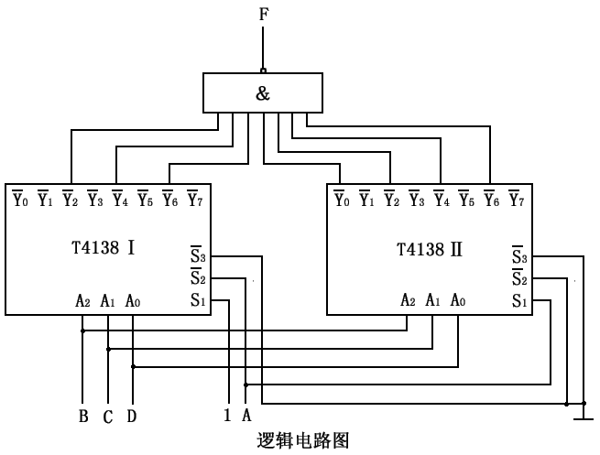
第七章 中规模通用集成电路及其应用
（2）将逻辑变量B、C、D分别接至片Ⅰ和片Ⅱ的输入端A₂、A₁、A₀，逻辑变量A接至片Ⅰ的使能端 和片Ⅱ的使能端S₁。 逻辑电路图如下图所示。

Slide 31
第七章 中规模通用集成电路及其应用
二、编码器
功能：编码器的功能恰好与译码器相反，是对输入信号按一定规律进行编排，使每组输出代码具有其特定的含义。
类型: 编码器按照被编信号的不同特点和要求，有各种不同的类型，最常见的有二-十进制编码器(又称十进制-BCD码编码器)和优先编码器。
1．二-十进制编码器
(1) 功能：将十进制数字0～9分别编码成4位BCD码。

Slide 32
第七章 中规模通用集成电路及其应用
(2) 结构框图
这种编码器由10个输入端代表10个不同数字，4个输出端代表相应BCD代码。结构框图如下：
二十进制编码器
0
注意： 二-十进制编码器的输入信号是互斥的，即任何时候只允许一个输入端为有效信号。
……
BCD码
9
最常见的有8421码编码器，例如，按键式8421码编码器（详见教材中有关内容）。

Slide 33
第七章 中规模通用集成电路及其应用
2．优先编码器
(1) 功能：识别输入信号的优先级别，选中优先级别最高的一个进行编码，实现优先权管理。
优先编码器是数字系统中实现优先权管理的一个重要逻辑部件。它与上述二-十进制编码器的最大区别是，优先编码器的各个输入不是互斥的，它允许多个输入端同时为有效信号。
优先编码器的每个输入具有不同的优先级别，当多个输入信号有效时，它能识别输入信号的优先级别，并对其中优先级别最高的一个进行编码，产生相应的输出代码。

Slide 34
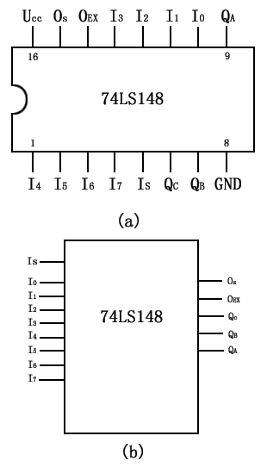
第七章 中规模通用集成电路及其应用
(2) 典型芯片
图 (a)、(b)所示为常见MSI优先编码器74LS148的管脚排列图和逻辑符号。
图中，I₀～I₇为8个输入端，Q_{A}、Q_{B}和Q_{C}为3位二进制码输出，因此，称它为8-3线优先编码器，
外特性：
● 输入I₀～I₇和输出Q_{A}、Q_{B}、Q_{C}的有效工作电平均为低电平。
● 在I₀～I₇输入端中，下角标号码越大的优先级越高。
例如，I₀、I₂、I₃、I₅和I₇均为1，I₁、I₄和I₆为0时，输出按优先级较高的I₆编码，即Q_{C}Q_{B}Q_{A} = 001，而不是按优先级较低的I₁和I₄编码。

Slide 35
第七章 中规模通用集成电路及其应用
● I_{S、}O_{S}、O_{EX}用于工作状态
选择和容量扩展。
I_{S}为工作状态选择端(或称允许输入端)，当I_{S} = 0时，编码器工作，反之不进行编码工作；O_{S}为允许输出端，当允许编码(即I_{S}=0)而无信号输入时，O_{S}为0。O_{EX}为编码群输出端，当不允许编码(即I_{S}=1)，或者虽允许编码(I_{S}=0)但无信号输入(即I₀～I₇均为1)时,O_{EX}为1。换而言之，允许编码且有信号输入(即I₀～I₇中至少有一个为0)时，O_{EX}才为0。

Slide 36
第七章 中规模通用集成电路及其应用
74LS148的真值表如下表所示。
74LS148真值表
输 入
I_{S} I₀ I₁ I₂ I₃ I₄ I₅ I₆ I₇
输 出
Q_{C} Q_{B} Q_{A} O_{EX} O_{S}
1 d d d d d d d d
0 1 1 1 1 1 1 1 1
0 d d d d d d d 0
0 d d d d d d 0 1
0 d d d d d 0 1 1
0 d d d d 0 1 1 1
0 d d d 0 1 1 1 1
0 d d 0 1 1 1 1 1
0 d 0 1 1 1 1 1 1
0 0 1 1 1 1 1 1 1
1 1 1 1 1
1 1 1 1 0
0 0 0 0 1
0 0 1 0 1
0 1 0 0 1
0 1 1 0 1
1 0 0 0 1
1 0 1 0 1
1 1 0 0 1
1 1 1 0 1

Slide 37
第七章 中规模通用集成电路及其应用
3．应用举例
例 用优先编码器74LS148设计一个能裁决16级不同中断请求的中断优先编码器。
解 设：
I_{Z15}～I_{Z0}-------为16个不同的中断请求信号，下
标码越大，优先级别越高；
Q_{ZD}Q_{ZC}Q_{ZB}Q_{ZA}------为中断请求信号的编码输出，
输入和输出均为低电平有效；
I_{ZS}-------------为允许输入端；
O_{ZS} ------------为允许输出端；
O_{ZEX}-------------为编码群输出端。

Slide 38
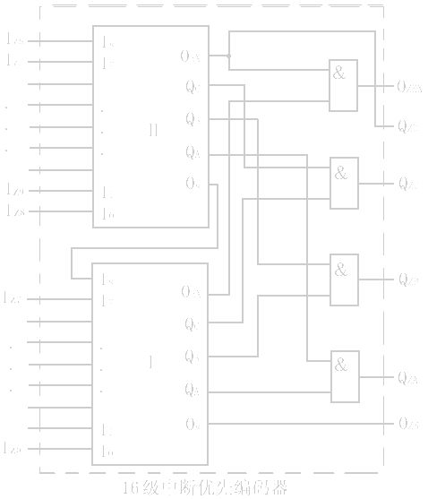
第七章 中规模通用集成电路及其应用
根据74LS148的功能，可用两片74LS148实现给定功能，逻辑图如右下图所示。
图中，中断优先编码器的允许输入端I_{ZS}接片Ⅱ的I_{S}端。当I_{ZS}为0时，片Ⅱ处于工作状态。
若I_{Z15}～I_{Z8}中有中断请求信号，则其输出O_{S}为1，O_{EX}为0，O_{S}接到片Ⅰ的I_{S}端，使片Ⅰ不工作，其输出均为1，此时中断优先编码器对高8级中断请求信号中优先级最高的中断请求信号进行编码；
若I_{Z15}～I_{Z8}中无中断请求信号，则片Ⅱ的O_{EX}(即Q_{ZD})及Q_{C}、Q_{B}、Q_{A}均为1，O_{S}为0，使片Ⅰ的I_{S}为0，片Ⅰ处于工作状态，实现对I_{Z7}～I_{Z0}中优先级最高中断请求信号进行编码。图中，I_{ZS}、O_{ZS}和O_{ZEX}与优先编码器74LS148中的I_{S}、O_{S}和O_{EX}含义相同。

Slide 39
第七章 中规模通用集成电路及其应用
7.1.3 多路选择器和多路分配器
多路选择器和多路分配器是数字系统中常用的中规模集成电路。其基本功能是完成对多路数据的选择与分配、在公共传输线上实现多路数据的分时传送。此外，还可完成数据的并串转换、序列信号产生等多种逻辑功能以及实现各种逻辑函数功能。
一、多路选择器
多路选择器(Multiplexer)又称数据选择器或多路开关，常用MUX表示。它是一种多路输入、单路输出的组合逻辑电路。

Slide 40
第七章 中规模通用集成电路及其应用
1．逻辑特性
(1) 逻辑功能：从多路输入中选中某一路送至输出端，输出对输入的选择受选择控制量控制。通常，一个具有2^{n}路输入和一路输出的多路选择器有n个选择控制变量，控制变量的每种取值组合对应选中一路输入送至输出。
(2) 构成思想
多路选择器的构成思想相当于一个单刀多掷开关，即
输入
输出
…

Slide 41


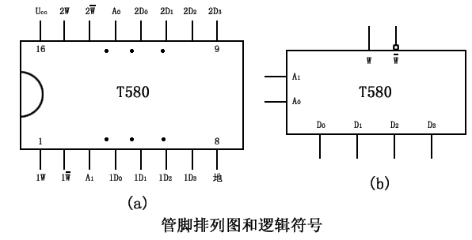
第七章 中规模通用集成电路及其应用
2．典型芯片
常见的MSI多路选择器有4路选择器、8路选择器和16路选择器。
(1)四路数据选择器T580的管脚排列图和逻辑符号
图(a)、(b)是型号为T580的双4路选择器的管脚排列图和逻辑符号。该芯片中有两个4路选择器。其中，D₀～D₃为数据输入端；A₁、A₀为选择控制端； 、 为互补输出端。

Slide 42

第七章 中规模通用集成电路及其应用
(2)四路数据选择器T580的功能表
四路选择器功能表
选择控制输入
A₁ A_{０}
数 据 输 入
D₀ D₁ D₂ D₃
输 出
W
0 0
0 1
1 0
1 1
D₀ d d d
d D₁ d d
d d D₂ d
d d d D₃
D₀
D₁
D₂
D₃
(3) 四路数据选择器T580的输出函数表达式
式中，m_{i}为选择变量A₁、A₀组成的最小项，D_{i}为i端的输入数据，取值等于0或1。

Slide 43

第七章 中规模通用集成电路及其应用
类似地，可以写出2^{n}路选择器的输出表达式为
式中，m_{i}为选择控制变量A_{n-1}，A_{n-2}，…，A₁，A₀组成的最小项；D_{i}为2^{n}路输入中的第i路数据输入，取值0或1。
3．应用举例
多路选择器除完成对多路数据进行选择的基本功能外，在逻辑设计中主要用来实现各种逻辑函数功能。
(1) 用具有n个选择变量的多路选择器实现n个变量函数

Slide 44
第七章 中规模通用集成电路及其应用
一般方法：
将函数的n个变量依次连接到MUX的n个选择变量端，并将函数表示成最小项之和的形式。若函数表达式中包含最小项m_{i}，则相应MUX的Di接1，否则Di接0。
例 1 用多路选择器实现以下逻辑函数的功能：
F(A,B,C)=∑m(2,3,5,6)
解 由于给定函数为一个三变量函数故可采用8路数据选择器实现其功能。
具体实现：
将变量A、B、C依次作为8路数据选择器的选择变量，并令8路数据选择器的D₀=D₁=D₄=D₇=0，而D₂=D₃=D₅=D₆=1即可。

Slide 45
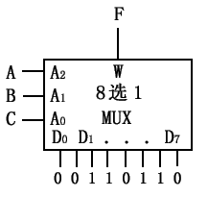
第七章 中规模通用集成电路及其应用
据此可作出用8路选择器实现给定函数的逻辑电路图，如右图所示。
上述方案给出了用具有n个选择控制变量的多路选择器实现n个变量函数的一般方法。
该方法可通过比较8路数据选择器的输出表达式和给定函数表达式得到验证。

Slide 46

第七章 中规模通用集成电路及其应用
八路数据选择器的输出函数表达式为：
逻辑函数F的表达式为
比较上述两个表达式可知：要使W=F，只需令A₂=A,A₁=B,A₀=C且D₀=D₁=D₄=D₇=0，而D₂=D₃=D₅=D₆=1即可。

Slide 47



第七章 中规模通用集成电路及其应用
(2)用具有n个选择控制变量的多路选择器实现n+1个变量的函数
一般方法：从函数的n+1个变量中任选n个作为MUX的选择控制变量，并根据所选定的选择控制变量将函数变换成
的形式 ，以确定各数据输入D_{i}。假定剩余变量为X，则D_{i}的取值只可能是0、1、 或 四者之一。
例2 假定采用4路数据选择器实现逻辑函数
F(A,B,C)=∑m(2,3,5,6)

Slide 48





第七章 中规模通用集成电路及其应用
解：首先从函数的3个变量中任选2个作为选择控制变量，然后再确定选择器的数据输入。
假定选A、B与选择控制端A₁、A₀相连，则可将函数F的表达式表示成如下形式：
显然，要使4路选择器的输出W与函数F相等，只需 、 、 、 。据此，可作出用4路选择器实现给定函数功能的逻辑电路图。

Slide 49
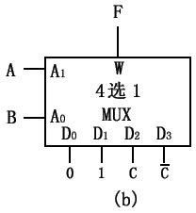

第七章 中规模通用集成电路及其应用
据此，可作出实现给定函数功能的逻辑电路如图(b)所示。
F
W
AC
A₁A₀
D₀ D₁ D₂ D₃
B B B B
（C）
假定选择A、C与选择控制端A₁、A₀相连，则可将函数F的表达式表示成如下形式：
实现给定函数功能的逻辑电路如图(C)所示。
可见，选择控制变量不同，将使数据输入不同。

Slide 50
(3) 用具有n个选择控制变量的多路选择器实现n+1个以上变量的函数
当函数的变量数比MUX的选择控制变量数多两个以上时，一般需要加适当的逻辑门辅助实现。在确定各数据输入时，通常借助卡诺图。
例3 用4路选择器实现4变量逻辑函数
F(A,B,C,D)=∑m(1,2,4,9, 10,11,12,14,15)
的逻辑功能。
解 用4路选择器实现该函数时，应从函数的4个变量中选出2个作为MUX的选择控制变量。原则上讲，这种选择是任意的，但选择合适时可使设计简化。

Slide 51
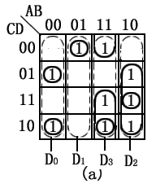
第七章 中规模通用集成电路及其应用
① 选用变量A和B作为选择控制变量
假定选用变量A和B作为选择控制变量，首先作出函数的卡诺图如图(a)所示。
图中， A、B两个选择变量按其组合将原卡诺图划分为4个2变量子卡诺图（对应变量C和D，如图中虚线所示）。
各子卡诺图所示的函数就是与其选择控制变量对应的数据输入函数D_{i}。
求数据输入函数D_{i}时，函数化简可以在子卡诺图中进行。

Slide 52




第七章 中规模通用集成电路及其应用
注意：由于一个数据输入对应选择控制变量的一种取值组合，因此，化简只能在相应的子卡诺图内进行，即不能越过图中虚线。
分别化简图(a)中的每个子卡诺图中的1方格，见图中实线圈(标注这些圈对应的“与”项时应去掉选择控制变量)，即可得到各数据输入函数D_{i}分别为

Slide 53
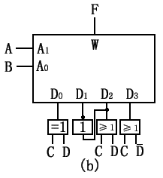
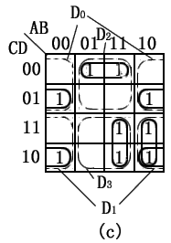




第七章 中规模通用集成电路及其应用
据此，可得到实现给定函数的逻辑电路图如图 (b)所示。除4路选择器外，附加了4个逻辑门。
② 选用变量B和C作为选择控制变量
如果选用变量B和C作为选择控制变量，则各数据输入函数对应的子卡诺图(对应变量A和D)如图(c)所示。化简后，可得到各数据输入函数为：
;
;

Slide 54
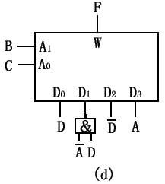
第七章 中规模通用集成电路及其应用
相应逻辑电路图如图 (d)所示，只附加一个与非门。显然，实现给定函数用B、C作为选择控制变量更简单。
由上述可见，用n个选择控制变量的MUX实现m个变量(m-n≥2)的函数时，MUX的数据输入函数D_{i}一般是2个或2个以上变量的函数。函数D_{i}的复杂程度与选择控制变量的确定相关，只有通过对各种方案的比较，才能从中得到最简单而且经济的方案。

Slide 55
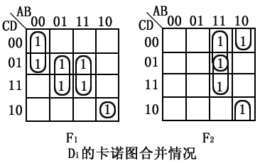
第七章 中规模通用集成电路及其应用
例3 用一片T580双4路选择器实现4变量多输出函数。 函数表达式为
F₁(A,B,C,D)=∑m(0,1,5,7,10,13,15)
F₂(A,B,C,D)=∑m(8,10,12,13,15)
解 假定选取函数变量A、B作为MUX的选择控制变量A₁、A₀，可作出F₁、F₂的卡诺图如图所示。

Slide 56








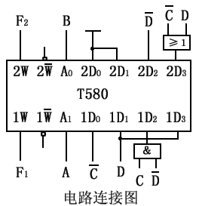
第七章 中规模通用集成电路及其应用
图中，D_{i}对应的子卡诺图即为卡诺图的各列。若令T580的1W=F₁，2W=F₂，则化简后可得
;
;
;
;
;
;
实现函数F₁和F₂的电路连接图如下图所示。

Slide 57
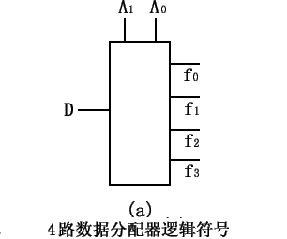
第七章 中规模通用集成电路及其应用
二、多路分配器
多路分配器(Demultiplexer)又称数据分配器，常用DEMUX表示。
多路分配器的结构与多路选择器正好相反，它是一种单输入、多输出组合逻辑部件，由选择控制变量决定输入从哪一路输出。如图所示为4路分配器的逻辑符号。
图中，D为数据输入端，A₁ 、A₀为选择控制输入端，f₀ ～ f₃为数据输出端。

Slide 58




第七章 中规模通用集成电路及其应用
四路分配器的功能如下表所示。
四路分配器功能表
A₁ A₀
f₀ f₁ f₂ f₃
0 0
0 1
1 0
1 1
D 0 0 0
0 D 0 0
0 0 D 0
0 0 0 D
由功能表可知，4路分配器的输出表达式为
；
；
式中，m_{i}(i=0～3)是选择控制变量的4个最小项。

Slide 59
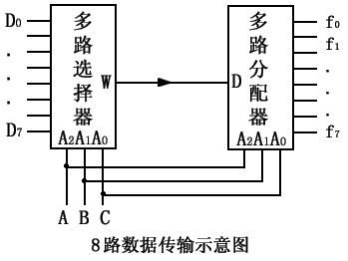
第七章 中规模通用集成电路及其应用
多路分配器常与多路选择器联用，以实现多通道数据分时传送。例如，利用一根数据传输线分时传送8路数据的示意图如下图所示。图中，在公共选择控制变量ABC的控制下，分时实现D_{i}—f_{i}的传送(i=0～7)。
以上对几种最常用的MSI组合逻辑电路进行了介绍，在逻辑设计时可以灵活使用这些电路实现各种逻辑功能。

Slide 60
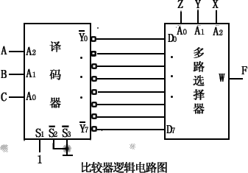
第七章 中规模通用集成电路及其应用
例4 用8路选择器和3-8线译码器构造一个3位二进制数等值比较器。
解 设比较的两个3位二进制数分别为ABC和XYZ，将译码器和多路选择器按图所示进行连接，即可实现ABC和XYZ的等值比较。
图中，若ABC=XYZ，则多路选择器的输出F=0，否则F=1。
用类似方法，采用合适的译码器和多路选择器可构成多位二进制数比较器。
动画演示

Slide 61
第七章 中规模通用集成电路及其应用
7.2 常用中规模时序逻辑电路
数字系统中最典型的时序逻辑电路是计数器和寄存器。
由于计数器和寄存器的应用十分广泛，所以，被制作成中规模集成电路的定型产品供用户选用。要求在掌握外部特性后，根据需要对器件进行合理选择、灵活使用。
7.2.1 计数器
一、概述
1．什么是计数器？
广义地说，计数器是一种能在输入信号作用下依次通过预定状态的时序逻辑电路。
就常用的集成电路计数产品而言，可以对其定义如下：
计数器：是一种对输入脉冲进行计数的时序逻辑电路，被计数的脉冲信号称作“计数脉冲”。

Slide 62
第七章 中规模通用集成电路及其应用
计数器中的“数”是用触发器的状态组合来表示的。计数器在运行时，所经历的状态是周期性的，总是在有限个状态中循环，通常将一次循环所包含的状态总数称为计数器的“模”。
2．计数器的种类
计数器的种类很多，通常有不同的分类方法。
(1) 按其工作方式可分为同步计数器和异步计数器；
(2) 按其进位制可分为二进制计数器、十进制计数器和任意进制计数器；
(3) 按其功能又可分为加法计数器、减法计数器和加/减可逆计数器等。
3．功能
一般具有计数、保存、清除、预置等功能。

Slide 63
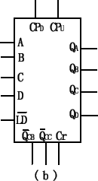
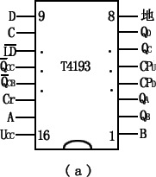
第七章 中规模通用集成电路及其应用
二、典型芯片---四位二进制同步可逆计数器T4193
1．T4193的管脚排列图及逻辑符号
T4193管脚排列图及逻辑符号分别如图(a)、(b)所示。

Slide 64



第七章 中规模通用集成电路及其应用
2．引脚功能
T4193各输入端和输出端的功能如下表所示。
T4193引线功能
引 线 名 称
功 能
输入端
C_{r}
D、C、B、A
CP_{U}
CP_{D}
清除
预置控制
预置初始值
累加计数脉冲(正脉冲)
累减计数脉冲(正脉冲)
输出端
Q_{D}、Q_{C}、Q_{B}、Q_{A}
计数值
进位输出(负脉冲)
借位输出(负脉冲)

Slide 65


第七章 中规模通用集成电路及其应用
3．功能表
该计数器能对输入脉冲进行累加或累减计数，其电路功能如下表所示。
T4193的功能表
输 入
C_{r} D C B A CP_{U} CP_{D}
输 出
Q_{D} Q_{C} Q_{B} Q_{A}
1 d d d d d d d
0 0 x₁ x₂ x₃ x₄ d d
0 1 d d d d ↑ 1
0 1 d d d d 1 ↑
0 0 0 0
x₁ x₂ x₃ x₄
累 加 计 数
累 减 计 数
表中，C_{r}为高电平，计数器清“0”； 为低电平，计数器预置A、B、C、D输入值；计数脉冲由CP_{U} 端输入时，累加计数；计数脉冲由CP_{D}端输入时，累减计数。

Slide 66
第七章 中规模通用集成电路及其应用
三、T4193应用举例
T4193的模为16。在实际应用中，可根据需要用T4193构成模小于16或大于16的计数器的。
1．构成模小于16的计数器
通过利用计数器的清除、预置等功能，可以很方便地实现模小于16的计数器。
例如 用T4193构成模10加法计数器。
解 假设计数器的初始状态为Q₃Q₂Q₁Q₀ = 0000，其状态变化序列如下：
0000 → 0001 → 0010 → 0011 → 0100
↑ ↓
1001 ← 1000 ← 0111 ← 0110 ← 0101

Slide 67
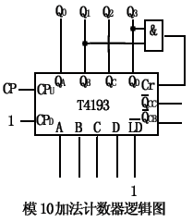
第七章 中规模通用集成电路及其应用
根据T4193的功能表，可用右图所示逻辑电路实现模10加法器的功能。
图中， 和CP_{D}接逻辑1，CP_{U}接计数脉冲CP，T4193工作在累加计数状态。
当计数器输出由1001变为1010时，图中与门输出为1，该信号接至清除端C_{r}，使计数器状态立即变为0000，当下一个计数脉冲到达时，再由0000→0001，继续进行加1计数。

Slide 68
第七章 中规模通用集成电路及其应用
2．构成模大于16的计数器
利用计数器的进位输出或借位输出脉冲作为计数脉冲，可将多个4位计数器进行级联，并恰当地使用预置、清除等功能，构成模大于16的任意进制计数器。
例如 用两片T4193构成模(147)₁₀的加法计数器。
解 设计数器状态变化序列为(0)₁₀～(146)₁₀，当计数器状态由(146)₁₀变为(147)₁₀（即(10010011)₂ ）时，令其回到(0)₁₀状态。
根据T4193的功能，可构造出模(147)₁₀ 加法计数器的逻辑电路图。

Slide 69
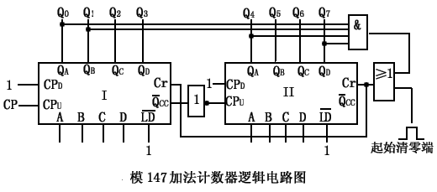


第七章 中规模通用集成电路及其应用
模(147)₁₀ 加法计数器的逻辑电路如下图所示。
图中，片Ⅰ和片Ⅱ的CP_{D}端 均接1，C_{r}端为清除控制端。计数脉冲由片Ⅰ的CP_{U}端输入，片Ⅰ的进位输出脉冲 经反相后作为片Ⅱ的计数脉冲。
工作时先将计数器清零，然后在计数脉冲作用下开始加1计数，当计数器状态Q₇Q₆Q₅Q₄Q₃Q₂Q₁Q₀=10010011时，产生一个高电平，将计数器清零，实现模147加法计数。

Slide 70
第七章 中规模通用集成电路及其应用
7.2.2 寄存器
寄存器：数字系统中用来存放数据或运算结果的一种常用逻辑部件。
功能：中规模集成电路寄存器除了具有接收数据、保存数据和传送数据等基本功能外，通常还具有左、右移位，串、并输入，串、并输出以及预置、清零等多种功能，属于多功能寄存器。
一、典型芯片
中规模集成电路寄存器的种类很多，例如，T1194型是一种常用的4位双向移位寄存器。

Slide 71
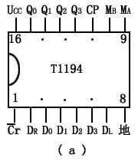
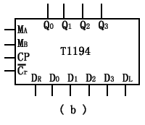
第七章 中规模通用集成电路及其应用
1．T1194的管脚排列图和逻辑符号
T1194的管脚排列图和逻辑符号如下图所示。

Slide 72
第七章 中规模通用集成电路及其应用
2．引脚功能
输入、输出引线功能如下表所示。
T1194引线功能
引 线 名 称
功 能
输入端
C_{r}
D₀，D₁，D₂，D₃
D_{R}
D_{L}
M_{A}，M_{B}
CP
清除
并行数据输入
右移串行数据输入
左移串行数据输入
工作方式选择控制
工作脉冲
输出端
Q₀，Q₁，Q₂，Q₃
寄存器的状态

Slide 73


第七章 中规模通用集成电路及其应用
3．功能表
T1194的功能如下表所示。
输 入
CP M_{B} M_{A} D_{R} D₀ D₁ D₂ D₃ D_{L}
输 出
Q₀ Q₁ Q₂ Q₃
0 d d d d d d d d d
1 0 d d d d d d d d
1 ↑ 1 1 d x₀ x₁ x₂ x₃ d
1 ↑ 0 1 1 d d d d d
1 ↑ 0 1 0 d d d d d
1 ↑ 1 0 d d d d d 1
1 ↑ 1 0 d d d d d 0
1 d 0 0 d d d d d d
0 0 0 0
保 持
x₀ x₁ x₂ x₃
1 Q_{0n}Q_{1n}Q_{2n}
0 Q_{0n}Q_{1n}Q_{2n}
Q_{1n}Q_{2n} Q_{3n}1
Q_{1n} Q_{2n} Q_{3n} 0
保 持
从功能表可知，双向移位寄存器在M_{B}M_{A}和 的控制下可完成数据的并行输入（M_{B}M_{A}=11）、右移串行输入（M_{B}M_{A}=01），左移串行输入（M_{B}M_{A}=10）、保持（M_{B}M_{A}=00）和清除（ =0）等五种功能。

Slide 74
第七章 中规模通用集成电路及其应用
二、应用举例
寄存器除完成预定功能外，在数字系统中还能用来构成计数器和脉冲序列发生器等。
例1 用T1194四位双向移位寄存器构成模4计数器。计数器状态Q₀Q₁Q₂Q₃的变化序列为
1100 → 0110 → 0011 → 1001
解 由T1194的功能表可知，要满足计数状态变化序列，只需将D₀D₁D₂D₃接1100，D_{R}与Q₃连接，以实现环形计数。

Slide 75
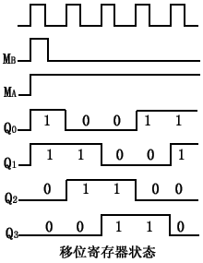
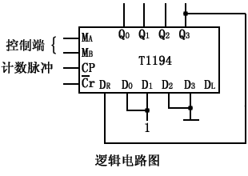
第七章 中规模通用集成电路及其应用
实现给定功能的逻辑电路如左下图所示。
该电路工作时，首先令M_{B}M_{A}为11，在时钟作用下将计数器的状态置为1100，然后使M_{B}M_{A}变为01，在计数脉冲作用下，工作在循环右移方式，实现模4计数。其时间图如右上图所示。

Slide 76
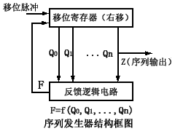
第七章 中规模通用集成电路及其应用
例2 用一片T1194和适当的逻辑门构成产生序列10011001的序列发生器。
解 序列信号发生器可由移位寄存器和反馈逻辑电路构成，其结构框图如下图所示。
假定序列发生器产生的序列周期为p，移位寄存器的级数(触发器个数)为n，应满足关系 2^{n} ≥ p。本例的 p=8，故 n≥3，可选择n=3。

Slide 77
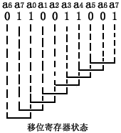
第七章 中规模通用集成电路及其应用
设输出序列 Z=a₇a₆a₅a₄a₃a₂a₁a₀ ,下图列出了所要产生的序列(以p=8周期重复，最右边信号先输出)与寄存器状态之间的关系。
图中，数码下面的水平线段表示移位寄存器的状态。将a₇a₆a₅=100作为寄存器的初始状态，即Q₂Q₁Q₀=100,从Q₂产生输出，由反馈电路依次形成a₄a₃a₂a₁a₀a₇a₆a₅作为右移串行输入端D_{R}的输入，这样便可在时钟脉冲作用下，产生规定的输出序列。

Slide 78
第七章 中规模通用集成电路及其应用
电路工作状态表
CP
F(D_{R})
Q₀ Q₁ Q₂
0
1
2
3
4
5
6
7
1
1
0
0
1
1
0
0
0 0 1
1 0 0
1 1 0
0 1 1
0 0 1
1 0 0
1 1 0
0 1 1
根据图中序列与状态转移的关系，可知电路反馈信号与状态的关系如左表所示。

Slide 79

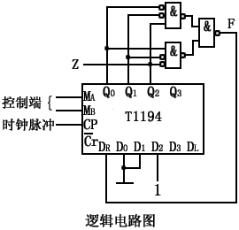
第七章 中规模通用集成电路及其应用
由表可得到反馈函数F的逻辑表达式为
根据上述表达式和T1194的功能表，可画出该序列发生器的逻辑电路如右图所示。
该电路的工作过程为：在M_{B}M_{A}的控制下，先置寄存器T1194的初始状态为Q₂Q₁Q₀ =100，然后令其工作在右移串行输入方式，从Z端产生所需要的脉冲序列。

Slide 80
第七章 中规模通用集成电路及其应用
7.3 常用中规模信号产生与变换电路
信号产生与变换电路常用于产生各种宽度、幅值的脉冲信号，对信号进行变换、整形以及完成模拟信号与数字信号之间的转换等。
最常用的有555、A\D、D\A等中规模集成电路。
7.3.1 集成定时器555及其应用
集成定时器555是一种将模拟功能与逻辑功能巧妙地结合在一起的中规模集成电路。该电路可以很方便地构成多谐振荡器、施密特触发器和单稳态触发器等电路，完成脉冲信号的产生、定时和整形等功能，因而在控制、定时、检测、仿声、报警等方面有着广泛应用。
常用的集成定时器有5G555(TTL电路)和CC7555(CMOS电路)等。下面以5G555为例说明其功能和应用。

Slide 81
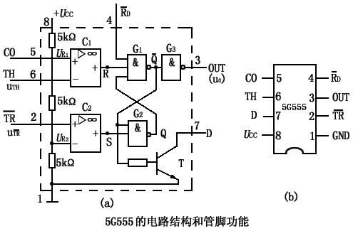
第七章 中规模通用集成电路及其应用
一、5G555的电路结构与逻辑功能
1．电路结构
.
(1) 结构图和管脚排列图
5G555的电路结构图和管脚排列图分别如图(a)、图(b)所示。
(2) 组成
集成定时器5G555由电阻分压器、电压比较器、基本R-S触发器、放电三极管和输出缓冲器五部分组成。
比较器C₁和C₂的输出直接控制基本R-S触发器的状态和放电三极管T的状态，从而决定整个电路的输出状态。

Slide 82
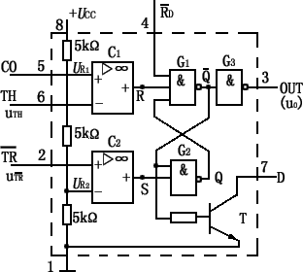

第七章 中规模通用集成电路及其应用
① 电阻分压器
由3个阻值均为5kΩ的电阻串联构成分压器，为电压比较器C₁和C₂提供参考电压U_{R1}、U_{R2}。
当电压控制端CO不外加控制电压u_{co}时，
；
当电压控制端CO外加控制电压u_{co}时，比较器的参考电
压将发生变化。
为了防止干扰，当不外加控制电压时，CO端一般通过一个小电容(如0.01μF)接地，以旁路高频干扰。

Slide 83

第七章 中规模通用集成电路及其应用
② 电压比较器C₁和C₂
电压比较器C₁和C₂是两个结构完全相同的理想运算放大器。当运算放大器的同相输入U₊大于反相输入U₋时，其输出为高电平1信号；而当U₊小于U₋时，其输出为低电平0信号。
比较器C₁ 的U₊接参考电压U_{R1}，U₋与阈值输入端TH相连，输出端R的状态取决于阈值输入信号u_{TH}与U_{R1}的比较结果。
当U_{R1}＞u_{TH}时，R为高电平1；
当U_{R1}＜u_{TH}时，R为低电平0。
比较器C₂的U₊与触发输入端相连， U₋接参考电压U_{R2}，输出端S的状态取决于触发输入信号 与U_{R2}的比较结果。当
＞U_{R2}时，S为高电平1；当 ＜U_{R2}时，S为低电平0。

Slide 84





第七章 中规模通用集成电路及其应用
③ 基本R-S触发器
与非门G₁和G₂构成基本R-S触发器。触发器输入信号R、S为比较器C₁、C₂的输出，触发器 端状态为输出端OUT的状态，触发器 端状态控制放电三极管T的导通与截止。当外部复位信号
为0时，可使u_{o}=0，定时器输出直接复位。
④ 放电三极管T
放电三极管T构成泄放电路，T的集电极即输出端D。若将D端经过一个外接电阻接至电源，即可组成一个反相器。当 时，T导通，D端输出为低电平0；当 时，T截止，D端输出为高电平1。可见，D端的逻辑状态与输出端OUT的状态相同。
⑤ 输出缓冲器
G₃的作用是提高负载能力、隔离负载对定时器的影响。

Slide 85


2．5G555的逻辑功能
(1)外接控制电压时，5G555的逻辑功能
当CO端外接控制电压时，根据各部分电路的功能，可归纳出5G555的逻辑功能如下表所示。
5G555的功能表
输 入
比较器输出
输 出
R(C₁)
S(C₂)
OUT
放电三极管T
d
＜U_{R1}
＜U_{R1}
＞U_{R1}
d
＜U_{R2}
＞U_{R2}
＞U_{R2}
0
1
1
1
d
1
1
0
d
0
1
1
0
1
不变
0
导通
截止
不变
导通

Slide 86



第七章 中规模通用集成电路及其应用
(2) 不外接控制电压时，5G555的逻辑功能
当CO端不外接控制电压时，5G555的逻辑功能如下表所示。
5G555不外接控制电压时的功能表
输 入
输 出
OUT
放电三极管T
d
＜
＜
＞
d
＜
＞
＞
0
1
1
1
0
1
不变
0
导通
截止
不变
导通

Slide 87
第七章 中规模通用集成电路及其应用
二、5G555的应用举例
由于5G555具有电源范围宽、定时精度高、使用方法灵活、带负载能力强等特点，所以它在脉冲信号产生、定时与整形等方面的应用非常广泛。
1．用5G555构成多谐振荡器
多谐振荡器又称矩形波发生器，它有两个暂稳态，电路一旦起振，两个暂稳态就交替变化，输出矩形脉冲信号。

Slide 88
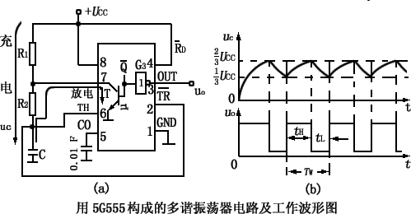

第七章 中规模通用集成电路及其应用
(1)电路构成及工作原理
① 电路构成
用5G555构成的多谐振荡器电路及其工作波形图如图(a)、(b)所示。
从图(a)可知，电路由5G555外加两个电阻和一个电容组成。5G555的D端(即放电三极管T的集电极)经R₁接至电源U_{CC}，构成一个反相器。电阻R₂和电容C构成积分电路。积分电路的电容电压u_{C}作为电路输入接至输入端TH和 。

Slide 89



第七章 中规模通用集成电路及其应用
② 电路的工作原理
该电路的工作原理可归纳为电容C充电、放电的过程。
● 电容C充电：接通电源U_{CC}的瞬间，电容C上的电压u_{C}不
能突变，故TH端的电压 ＜ ， 端的电压
＜ ，输出端OUT的状态为1，放电三极管T截止，电
源U_{CC}经过R₁、R₂对电容C充电 ，u_{C} 逐渐上升，电路处在第一个暂稳态。

Slide 90
第七章 中规模通用集成电路及其应用
注：电路周而复始地在两个暂稳态之间交替变换，便产生了如图(b)所示的矩形脉冲信号输出！
● 容C放电：当电容上的电压 Uc 逐渐升高到 时，由于TH 端
和 端的电压为 ，使输出端OUT的状态变为0，放电三极管T导通，
电容 C 经R₂ 和 T 放电，u_{C}逐渐下降，电路处在第二个暂稳态。
● 电容C由放电转为充电：当电容C上的电压u_{C}下降到 时，使输
出OUT又从低电平0变为高电平1，放电三极管T截止，电源 U_{CC}再经 R₁、R₂向C充电，电路返回到第一个暂稳态.

Slide 91
第七章 中规模通用集成电路及其应用
(2)输出脉冲信号参数的计算
输出高电平的持续时间t_{H}是电容电压u_{C}从 上升
到 所需要的时间，它与充电回路的时间常数（R₁+R₂)C 相关，近
似计算公式为 t_{H} ≈ 0.7(R₁+R₂)C
输出低电平的持续时间t_{L}是电容电压u_{C}从 下降
到所需的时间，它与放电回路的时间常数R₂C相关，近
似计算公式为 t_{L} ≈ 0.7 R₂ C
矩形波振荡周期T_{W}的近似计算公式为
T_{W} ≈ t_{H} + t_{L} ≈ 0.7(R₁+2R₂)C

Slide 92


第七章 中规模通用集成电路及其应用
矩形波振荡频率f的近似计算公式为
矩形波的占空比Q的近似计算公式为

Slide 93
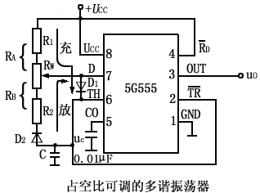
第七章 中规模通用集成电路及其应用
(3) 占空比可调的多谐振荡器
在前面介绍的多谐振荡器图电路中，一旦选定电阻R₁和R₂，输出信号的占空比Q便固定下来。能否令占空比可调？
如果在原电路基础上增加一个可调电阻R_{W}，并利用二极管的单向导电性，用D₁、D₂两个二极管将充电回路和放电回路隔离开，便构成了下图所示占空比可调的多谐振荡器。调节电阻R_{W}的阻值就可改变输出矩形波的占空比Q。

Slide 94

第七章 中规模通用集成电路及其应用
图中，R_{W}分成可变的两部分，靠近R₁一侧的部分和R₁一起构成R_{A}，靠近R₂一侧的部分和R₂一起构成R_{B}。电源U_{CC}通过R_{A}、D₁向电容C充电；电容C通过D₂、R_{B}及5G555内部的放电三极管T放电。充、放电回路的时间常数决定输出信号高、低电平的持续时间。调节可变电阻R_{W}，便可改变R_{A}和R_{B}的阻值，进而改变输出矩形波的占空比。
输出信号的高、低电平持续时间分别为
 t_{H} ≈ 0.7R_{A} C ； t_{L} ≈ 0.7R_{B} C
占空比Q为

Slide 95
第七章 中规模通用集成电路及其应用
2．用5G555构成施密特触发器
(1) 施密特触发器
施密特触发器是一种特殊的双稳态时序电路，与一般的双稳态触发器相比，它具有如下两个特点：
● 施密特触发器属于电平触发，对于缓慢变化的信号同样适用。只要输入信号电平达到相应的触发电平，输出信号就会发生突变，从一个稳态翻转到另一个稳态，并且稳态的维持依赖于外加触发输入信号。
● 对于正向和负向增长的输入信号，电路有不同的阈值电平。这一特性称为滞后特性或回差特性。

Slide 96
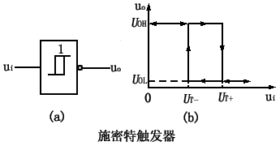
第七章 中规模通用集成电路及其应用
一种常用施密特触发器的逻辑符号和电压传输特性如下图所示，该器件实际上是一个具有滞后特性的反相器。
图中，
U_{T+} ：u_{i}上升时的阈值电压，称为正向阈值电平或上限触发电平。 U_{T-} ：u_{i}下降时的阈值电压，称为负向阈值电平或下限触发电平。
ΔU_{T}：U_{T+} 和 U_{T-}之间的差值，称为回差电压(或滞后电压)。即
ΔU_{T} = U_{T+} - U_{T-}

Slide 97
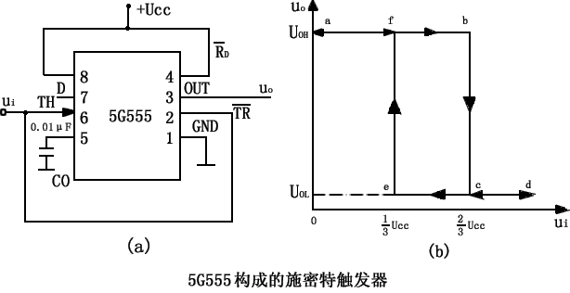

第七章 中规模通用集成电路及其应用
(2) 5G555构成的施密特触发器
用5G555构成的施密特触发器原理图及其传输特性分别如图 (a)、(b)所示。
在图(a)中，将5G555的TH端和 端连接在一起作为信号输入端，OUT作为输出端，便构成了一个施密特反相器。

Slide 98
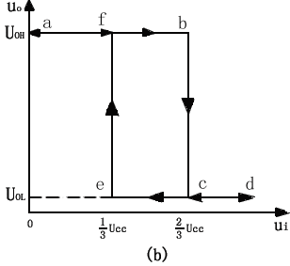

第七章 中规模通用集成电路及其应用
① 工作原理
● u_{i}从0开始逐渐升高

Slide 99
第七章 中规模通用集成电路及其应用
● u_{i}从高于 逐渐下降
1
2
2
1
当
U
＜u
＜
U
时，
u
＜
U
，u
＞
U
，输出u
保持低电平不变；
3
CC
i
3
CC
TH
3
CC
TR
3
CC
o

1
=

1
当u
U
时，u
u
U
,
＜
＜
输出u
变为高电平U
。
i
3
CC
TH
TR
3
CC
o
OL
1
可见，
电路的负向阀值电压U_{-T}
=
U
。
-
3
CC
传输特性如图(b)中的 d→e→f→a。
由以上分析可知，该电路的回差电压为
ΔU_{T} = U_{T+} - U_{T-} =

Slide 100
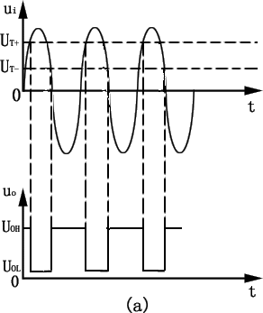
第七章 中规模通用集成电路及其应用
② 典型应用
施密特触发器的典型应用有波形变换、脉冲整形、幅值鉴别等。
☆ 波形变换
施密特触发器能将正弦波、三角波或任意形状的模拟信号波形变换成矩形波。
图(a)所示是将正弦波变换成矩形波。
注意： u_{i}=U_{T+} , u_{o}=U_{OL} ; u_{i}=U_{T-} , u_{o}=U_{OH}

Slide 101
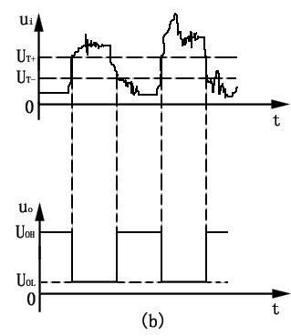
第七章 中规模通用集成电路及其应用
☆脉冲整形
经传输后的矩形脉冲往往由于干扰及传输线路的分布电容等因素而使信号发生畸变，出现前、后沿变坏或信号电平波形上叠加脉动干扰波等现象。
用施密特触发器，选择适当的回差电压ΔU_{T}，即可对输入信号整形后输出。如图(b)所示，就是将干扰后的不规则波形，经整形后变成规则波形。

Slide 102
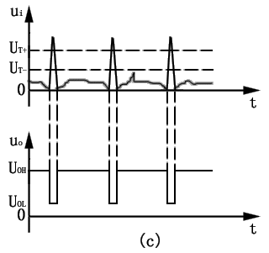
第七章 中规模通用集成电路及其应用
☆幅值鉴别
施密特触发器能在一系列幅值各异的脉冲信号中鉴别出幅值大于U_{T+}的脉冲，并产生对应的输出信号。如图(c)所示，输入信号经鉴幅后，仅幅值大于 U_{T+} 的脉冲会产生相应输出信号。

Slide 103
第七章 中规模通用集成电路及其应用
7.3.2 集成D/A转换器
数字系统只能处理数字信号。但在工业过程控制、智能化仪器仪表和数字通信等领域，数字系统处理的对象往往是模拟信号。例如，在生产过程控制中对温度、压力、流量等物理量进行控制时，经过传感器获取的电信号都是模拟信号。这些模拟信号必须变换成数字信号才能由数字系统加工、运算。另一方面，数字系统输出的数字信号，有时又必须变换成模拟信号才能去控制执行机构。因此，在实际应用中，必须解决模拟信号与数字信号之间的转换问题。

Slide 104
第七章 中规模通用集成电路及其应用
为了解决模拟信号与数字信号之间的转换问题，提供了如下两类器件：
D/A转换器：把数字信号转换成模拟信号的器件称为数/模转换器，简称D/A转换器或DAC(Digital to Analog Converter)；
A/D转换器：把模拟信号转换成数字信号的器件称为模/数转换器，简称A/D转换器或ADC(Analog to Digital Converter)。

Slide 105

第七章 中规模通用集成电路及其应用
一、D/A转换器的特性和主要参数
1．转换特性
理想的D/A转换器应使输出模拟量与输入数字量成正比。
设输入数字量D = D_{n-1}…D₁D₀，输出模拟量用A表示，则输出与输入之间的关系为
 
式中，K为转换比例系数。
D/A转换的过程：先把输入数字量的每一位代码按其权的大小转换成相应的模拟量，然后将代表各位数字量的模拟量相加，即可得到与数字量成比例的模拟量。

Slide 106
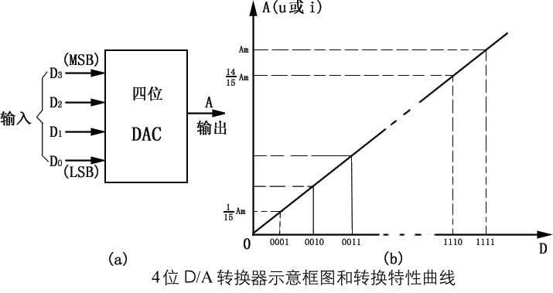


第七章 中规模通用集成电路及其应用
图(a)给出了一个4位D/A转换器的示意框图，其转换特性曲线如图(b)所示。
图中，设输出模拟量的满刻度值为A_{m} ，则当数字量为 0001，其余
各位为0时，电路输出最小模拟量 。推广到一般情况，n
位输入的D/A转换器所能转换输出的最小模拟量 。

Slide 107

第七章 中规模通用集成电路及其应用
2．主要参数
衡量D/A转换器性能的主要参数有分辨率、非线性度、绝对精度和建立时间。
(1) 分辨率
分辨率是指最小模拟量输出与最大模拟量输出之比。对于一个n位D/A转换器，其分辨率为

分辨率 =
由于分辨率决定于数字量的位数，所以有时也用输入数字量的位数表示，如分辨率为8位、10位等。

Slide 108

第七章 中规模通用集成电路及其应用
(2) 非线性误差
具有理想转换特性的D/A转换器，每两个相邻数字量对应的模拟量之差都为 A_{LSB} 。在满刻度范围内偏离理想转换特性的最大值，称为非线性误差。
(3) 绝对精度
绝对精度是指在输入端加对应满刻度数字量时，输出
的实际值与理想值之差 。一般该值应低于 。
(4) 建立时间
建立时间是指从送入数字信号起，到输出模拟量达到稳定值止所需要的时间。它反映了电路的转换速度。

Slide 109
第七章 中规模通用集成电路及其应用
二、D/A转换器的类型
目前，集成D/A转换器有很多类型和不同的分类方法。从电路结构来看，各类集成D/A转换器至少都包括电阻网络和电子开关两个基本组成部分。
1．按网络结构分类
根据电阻网络结构的不同，D/A转换器可分成权电阻网络D/A转换器、R-2R正梯形电阻网络D/A转换器和R-2R倒梯形电阻网络D/A转换器等几类。
2．按电子开关分类
根据电子开关的不同，可分成CMOS电子开关D/A转换器和双极型电子开关D/A转换器。双极型电子开关比CMOS电子开关的开关速度高。

Slide 110
第七章 中规模通用集成电路及其应用
3．按输出模拟信号的类型分类
根据输出模拟信号的类型，D/A转换器可分为电流型和电压型两种。常用的D/A转换器大部分是电流型，当需要将模拟电流转换成模拟电压时，通常在输出端外加运算放大器。
随着集成电路技术的发展，D/A转换器在电路结构、性能等方面都有很大变化。从只能实现数字量到模拟电流转换的D/A转换器，发展到能与微处理器完全兼容、具有输入数据锁存功能的D/A转换器，进一步又出现了带有参考电压源和输出放大器的D/A转换器，大大提高了D/A转换器综合性能。

Slide 111
第七章 中规模通用集成电路及其应用
常用的D/A转换器有8位、10位、12位、16位等种类，每种又有不同的型号。
三、典型芯片----集成D/A转换器DAC0832
DAC0832是用CMOS工艺制作的8位D/A转换器，采用20引脚双列直插式封装。
1．主要性能
分辨率：8位 ；
转换时间：1μs ；
缓冲能力：双缓冲 ；
输出信号类型：电流型 。

Slide 112
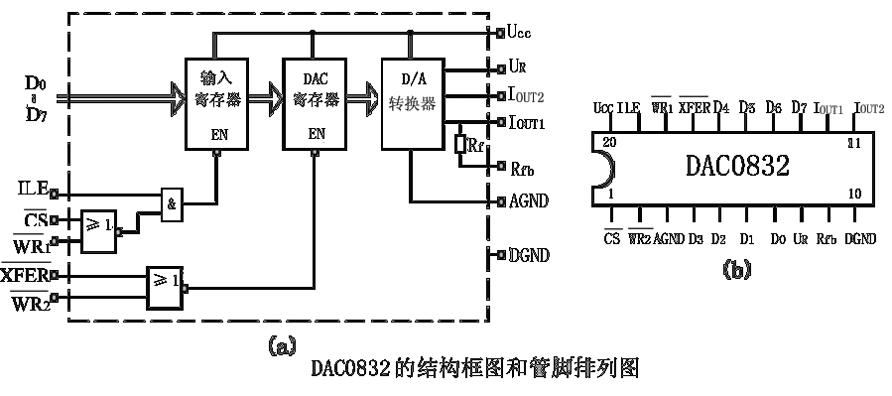
第七章 中规模通用集成电路及其应用
2．结构框图和管脚排列图
DAC0832的内部结构框图和管脚排列图分别如图(a)、图(b)所示。

Slide 113





第七章 中规模通用集成电路及其应用
(1) 内部结构
DAC0832内部包括两个8位数据缓冲寄存器，1个由T型电阻网络和电子开关构成的8位D/A转换器和3个控制逻辑门。
两个8位寄存器均带有使能控制端EN，当EN=1(高电平)时，寄存器输出跟随输入数据变化；当EN=0(低电平)时，输入数据被锁存到寄存器中，寄存器输出不再受输入数据变化的影响。
(2) 引脚功能
DAC0832共有20条引脚。
D₇～D₀：数字信号输入端，D₇为最高位，D₀为最低位。
、 、 、 、 ：控制信号输入端。

Slide 114
第七章 中规模通用集成电路及其应用
U_{R}：参考电压输入端，电压值可在+10V～-10V范围内选择。
U_{CC}：电源电压输入端，电压值可在+5V～+15V范围内选择，最佳工作状态为+15V。
I_{OUT1}、I_{OUT2}：电流输出端，因芯片内部不包含运算放大器，所以，I_{OUT1}和I_{OUT2}应分别和外接运算放大器的反相输入端和同相输入端相连接。
R_{fb}：反馈电阻引出端，因R_{fb}与I_{OUT1}间有内部反馈电阻，故运算放大器的输出端可直接接到R_{fb}端。
AGND：模拟信号接地端。
DGND：数字信号接地端。

Slide 115
第七章 中规模通用集成电路及其应用
3．工作方式
该芯片在 （片选）、 (允许输入锁存）、
（写入1）、 （写入2）、 （传递控制）五个控制信号的不同组合下，可构成双缓冲、单缓冲、直通三种不同工作方式。
五个控制信号分成两组。
第一组由 、 和 组合，控制输入寄存器，实现输入数据的第一级缓冲；
第二组由 和 组合，控制DAC寄存器，实现数据的第二级缓冲。
D/A转换器产生的模拟量输出由DAC寄存器输出的数字量决定。

Slide 116
第七章 中规模通用集成电路及其应用
具体功能实现时对控制信号的要求如下表所示。
DAC0832芯片对控制信号的要求
功 能
控制条件
说 明
数据D₇～D₀锁存
到输入寄存器
0
1
=0 接收数据
=1 锁定
数据由输入寄存器转存到DAC寄存器
0
=0 接收数据
=1 锁定
从输出端取模拟量
不受控制，
随时可取

Slide 117
第七章 中规模通用集成电路及其应用
通过对控制信号输入端作不同的连接，可使DAC0832工作在3种不同工作方式。
① 双缓冲方式: 输入数字量进行两级缓冲。
首先在 、 和 控制下，将输入数据锁存到输入寄存器，然后在 和 控制下将输入寄存器中的数据锁存到DAC寄存器。
特点：当数据从输入寄存器转存到DAC寄存器后，在D/A转换器进行数模转换的同时，输入寄存器可以接收新的数据而不影响模拟量输出。

Slide 118
第七章 中规模通用集成电路及其应用
② 单缓冲方式: 输入数字量只进行一级缓冲。
具体实现时可令两个寄存器中的一个处于受控状态，另一个处于直通状态。
例如，将 、 和 接相应控制信号，而将
和 接地，这时输入寄存器在控制信号作用下实现对输入数据的锁存，而DAC寄存器则由于EN始终为高电平1，处在直通状态，即输出随输入变化而变化。显然，此时输入寄存器的输出直接施加到了D/A转换器的输入端。
③ 直通方式: 输入数字量不进行缓冲，直接作用到D/A转换器上。此时可令两个寄存器均处于直通状态，即除ILE接高电平1外，其余4个控制信号均接低电平0。
由此可见，DAC0832的电路结构使之在应用时非常灵活方便。

Slide 119
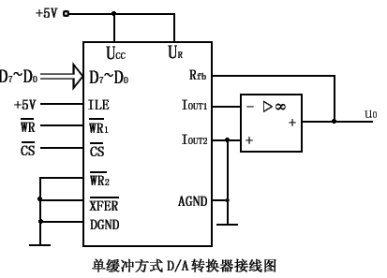
第七章 中规模通用集成电路及其应用
4．应用
DAC0832在应用方面具有较大的灵活性，下图是用DAC0832构成单缓冲D/A转换器的典型接线图。
有关D/A转换器的应用，将在“微机接口技术”课程中作深入讨论。

Slide 120
第七章 中规模通用集成电路及其应用
7.3.3 集成A/D转换器
通常，A/D转换的过程包括采样、保持和量化、编码两大步骤。
采样：是指周期地获取模拟信号的瞬时值，从而得到一系列时间上离散的脉冲采样值。
保持：是指在两次采样之间将前一次采样值保存下来，使其在量化编码期间不发生变化。
采样保持电路一般由采样模拟开关、保持电容和运算放大器等几个部分组成。

Slide 121
第七章 中规模通用集成电路及其应用
经采样保持得到的信号值依然是模拟量，而不是数字量。任何一个数字量的大小，都是以某个最小数字量单位的整数倍来表示的。
量化：将采样保持电路输出的模拟电压转化为最小数字量单位整数倍的转化过程称为量化。
所取的最小数量单位叫做量化单位，其大小等于数字量的最低有效位所代表的模拟电压大小，记作U_{LSB}。
编码：把量化的结果用代码(如二进制数码、BCD码等)表示出来，称为编码。
A/D转换过程中的量化和编码是由A/D转换器实现的。

Slide 122
第七章 中规模通用集成电路及其应用
一、A/D转换器的类型
A/D转换器的类型很多，根据转换方法的不同，最常用的A/D转换器有如下几种类型。
1．并行比较型A/D转换器
并行比较型A/D转换器由电阻分压器、电压比较器、数码寄存器及编码器4个部分组成。
优点：转换速度快。其转换时间只受电路传输延迟时间的限制，最快能达到低于20ns。
缺点：随着输出二进制位数的增加，器件数目按几何级数增加。一个n位的转换器，需要2^{n}-1个比较器。例如，n=8时，需要 2⁸-1=255个比较器。因此，制造高分辨率的集成并行A/D转换器受到一定限制。
适用于要求转换速度高、但分辨率较低的场合。

Slide 123
第七章 中规模通用集成电路及其应用
2．逐次比较型A/D转换器
逐次比较型A/D转换器是集成ADC芯片中使用最广泛的一种类型。它由电压比较器、逻辑控制器、D/A转换器及数码寄存器组成。
特点：转换速度较快，且输出代码的位数多，精度高。
3．双积分型A/D转换器
双积分型A/D转换器是一种间接A/D转换器。由积分器、检零比较器、时钟控制门和计数器等几部分组成。
工作原理：把输入的模拟电压转换成一个与之成正比的时间宽度信号，然后在这个时间宽度里对固定频率的时钟脉冲进行计数，其结果就是正比于输入模拟信号的数字量输出。
优点：精度高、抗干扰能力强；缺点:速度较慢.
广泛用于对速度要求不高的数字化仪表。

Slide 124

第七章 中规模通用集成电路及其应用
二、A/D转换器的主要技术参数
1．分辨率
分辨率是指输出数字量变化一个最小单位(最低位的变化)对应输入模拟量需要变化的量。输出位数越多，分辨率越高。通常以输出二进制码的位数表示分辨率。
2．相对精度
相对精度是指实际转换值偏离理想特性的误差。
通常以数字量最低位所代表的模拟输入值来衡量，如
相对精度不超过± 。
3．转换时间
转换时间是指A/D转换器从接到转换命令起到输出稳定的数字量为止所需要的时间。

Slide 125
第七章 中规模通用集成电路及其应用
三、集成A/D转换器典型芯片---ADC0809
常用的集成A/D转换器有8位、10位、12位、16位等，每种又可分为不同的型号。下面以ADC0809为例介绍集成A/D转换器的内部结构与外部特性。
1．主要性能
分辨率：8位；
转换时间：100μs；
相对精度：±1LSB；
采用单电源供电、电源电压为+5V、功耗为15mW。
2．ADC0809的内部结构和引脚功能
ADC0809是用CMOS工艺制成的逐次比较型A/D转换器，采用28引脚双列直插式封装。

Slide 126
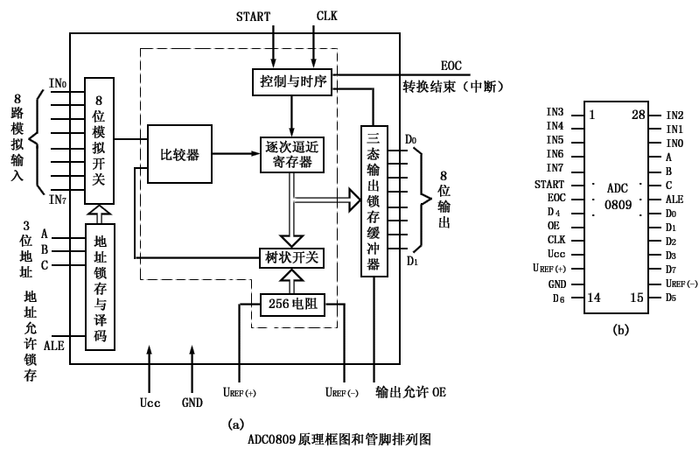
第七章 中规模通用集成电路及其应用
(1) 内部结构图和管脚排列图
ADC0809的内部机构图和管脚排列图分别如图(a)和(b)所示。
该芯片由8位模拟开关、地址锁存与译码器、比较器、电阻网络、树状电子开关、逐次逼近寄存器、控制与时序电路、三态输出锁存器等组成。虚线框中为芯片核心部分。

Slide 127
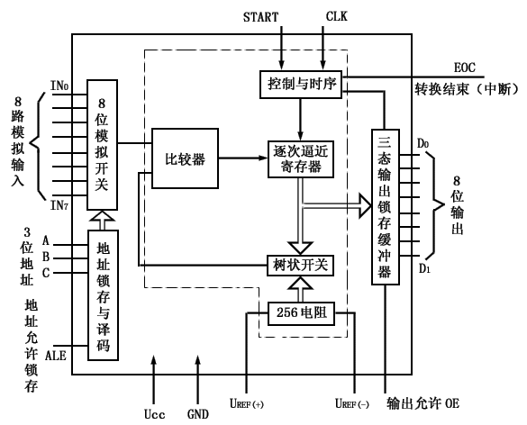
第七章 中规模通用集成电路及其应用
(2) 各部分功能
地址锁存与译码器控制8位模拟开关，实现对8路模拟信号的选择。
8个模拟输入端能接收8路模拟信号，但相对某一时刻只能选择其中的一路进行转换。
树状开关与256R电阻网络一起构成D/A转换电路，产生与逐次逼近寄存器中二进制数字量对应的反馈模拟电压，送至比较器，与输入模拟电压进行比较。
比较器的输出结果和控制与时序电路的输出一起控制逐次逼近寄存器中的数据从高位至低位变化，依次确定各位的值，直至最低位被确定为止。
转换完成后，转换结果送到三态输出缓冲器。当输出允许信号OE有效时，选通输出缓冲器，输出转换结果。

Slide 128
第七章 中规模通用集成电路及其应用
(3) 引脚功能
ADC0809共有28个引脚，各引脚功能如下。
IN₀～IN₇：8路模拟电压输入端。
A，B，C：模拟输入通道的地址选择线。当CBA=000时，选中IN₀；CBA=001时，选中IN₁ ……依此类推，当CBA=111时，选中IN₇。
ALE：地址锁存允许信号输入端。该端接高电平时有效，仅当该信号有效时，才能将地址信号锁存，经译码后选中一个通道。

Slide 129
第七章 中规模通用集成电路及其应用
START：启动转换脉冲输入端。
CLK：时钟脉冲输入端。
D₀～D₇: 数据输出端，D₇为高位。
OE：输出允许端，高电平有效。该端为高电平时，打开三态输出缓冲器，输出转换结果。
U_{REF(+)}和U_{REF(-)}：参考电压正端和负端。
ADC0809可直接与微机系统相连接。有关A/D转换器的应用，将在“微机接口技术”课程中作详细介绍。

Slide 130
第七章 中规模通用集成电路及其应用
习 题 七
7.1 用两个四位的二进制并行加法器实现2位十进制数
8421码到二进制码的转换。
7.2 用四位二进制并行加法器设计一个用8421码表示的1位
十进制加法器。
7.3 用一片4-16线译码器和适当的逻辑门设计一个1位十进
制数2421码的奇偶位产生电路（假定采用奇检验）。
7.4 试用4路数据选择器实现余三码到8421码的转换。

Slide 131
第七章 中规模通用集成电路及其应用
7.5 当4路选择器的选择控制变量A₁、A₂接变量A、B，数据
输入端D₀、D₁、D₂、D₃依次接C、0、0、C时，电路实现
何功能？
7.6 用T1194双向移位寄存器和必要的逻辑门设计一个
00011101序列信号发生器。

Slide 132
第七章 中规模通用集成电路及其应用
7.7 分析图7.40所示由定时器5G555构成的多谐振荡器。
1.计算其振荡周期；
2.若要产生占空比为50%的方波，和的取值关系如何？
7.8 将5G555定时器按图7.41(a)所示连接，输入波形如图
7.41(b)所示。请画出定时器输出波形，并说明该电
路相当于什么器件。
7.9 DAC1210是12位的D/A芯片，请问其分辨率为多少？
（用百分比数表示）
7.10 ADC0809如何实现对8路模拟量输入的选择？当它与微
机连接时是否要外加三态缓冲器？

Slide 133
第七章 中规模通用集成电路及其应用
7.8 将5G555定时器按图7.41(a)所示连接，输入波形如图
7.41(b)所示。请画出定时器输出波形，并说明该电
路相当于什么器件。

Slide 134
第七章 中规模通用集成电路及其应用
7.9 DAC1210是12位的D/A芯片，请问其分辨率为多少？
（用百分比数表示）
7.10 ADC0809如何实现对8路模拟量输入的选择？当它与微
机连接时是否要外加三态缓冲器？

